Slide 1

Notes:
GV cho HS xem 1 đoạn video nói về cuộc đời của tướng tình báo Phạm Xuân Ẩn – sau khi học xong, cho HS xem tiếp phần còn lại của video.

Slide 2
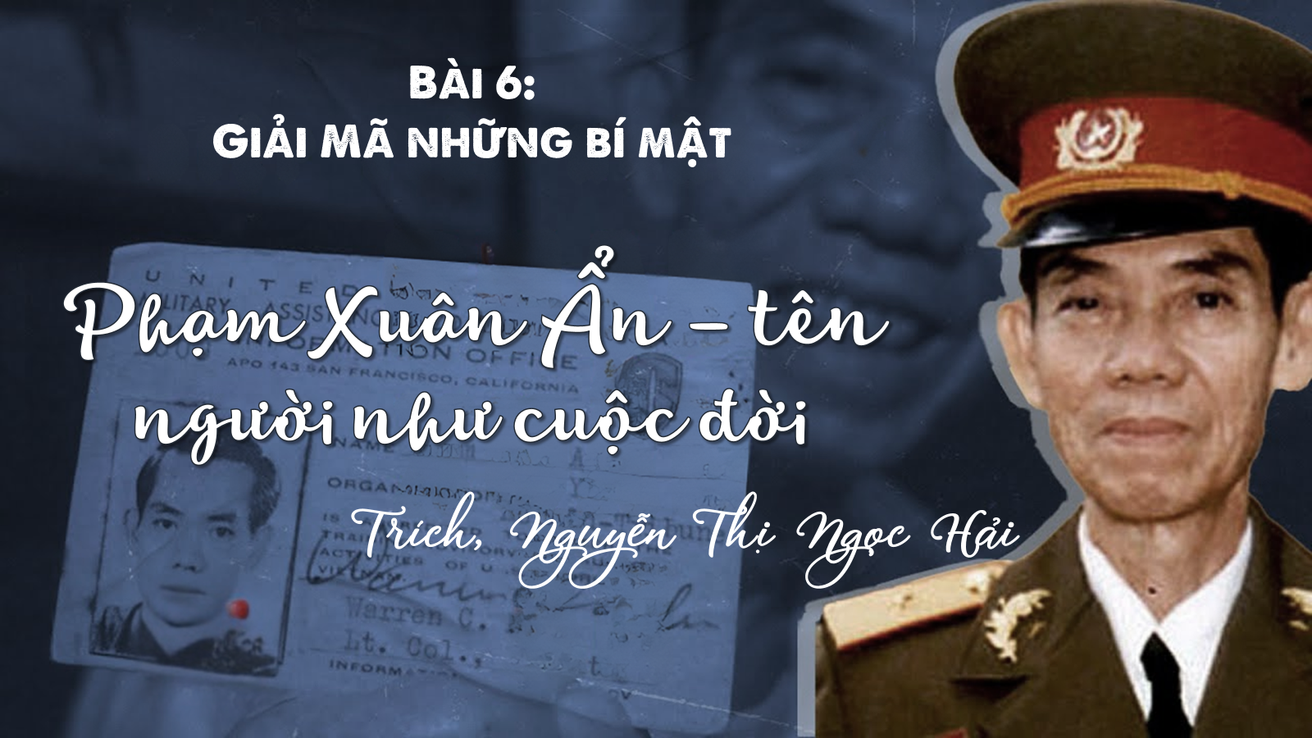
Bài 6:
Giải Mã những bí mật
Phạm Xuân Ẩn – tên người như cuộc đời
Trích, Nguyễn Thị Ngọc Hải
Notes:
Tình báo sớm được thừa nhận như là một công cụ không thể thiếu trong thuật lãnh đạo một quốc gia, trong ngoại giao hay chiến tranh. Đất nước Việt Nam trải qua nhiều cuộc chiến đã sản sinh ra nhiều nhà tình báo xuất sắc. Trong bài học hôm nay, chúng ta sẽ cùng tìm hiểu về một nhân vật xuất chúng – Phạm Xuân Ẩn qua văn bản Phạm Xuân Ẩn – tên người như cuộc đời của tác giả Nguyễn Thị Ngọc Hải để hiểu hơn về những phẩm chất tốt đẹp và cuộc đời gian truân của nhân vật này nhé!

Slide 3
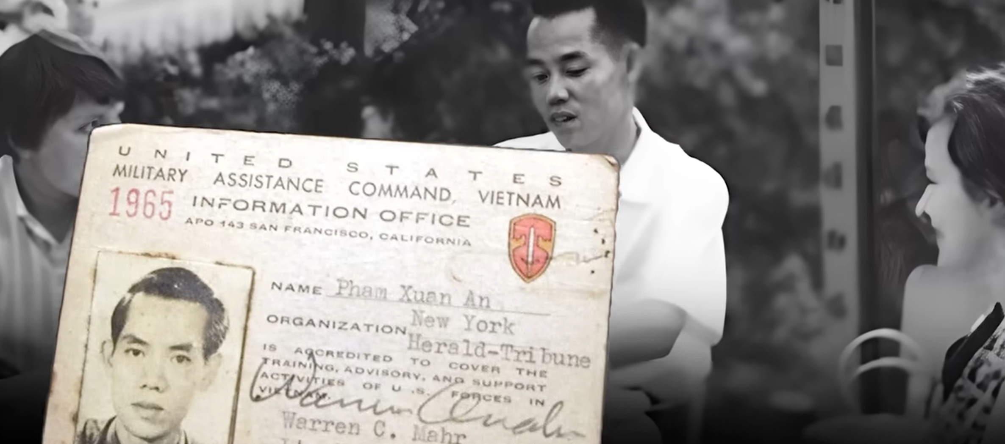
I. Đọc – tìm hiểu chung

Slide 4

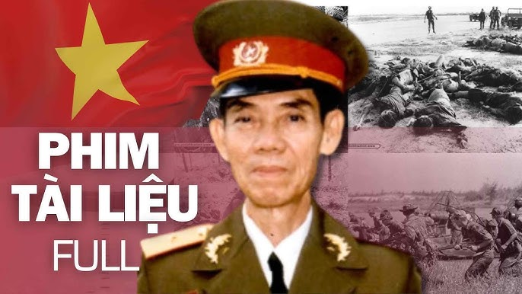
1. Đọc – chú thích
a. Đọc
Đọc to, rõ ràng, diễn cảm

Slide 5
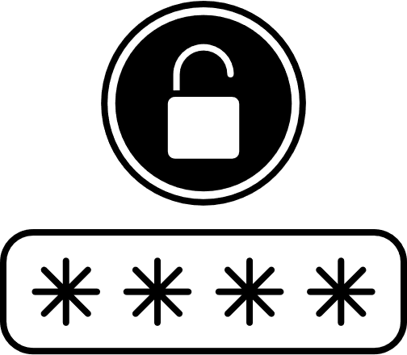
1. Đọc – chú thích
b. Chú thích
Mật mã văn chương
- Chia lớp thành 2 nhóm
- Chuẩn bị các thẻ bốc thăm những từ khó trong văn bản.
- Các nhóm bốc thăm và “giải mã” những từ khó đó.

Slide 6
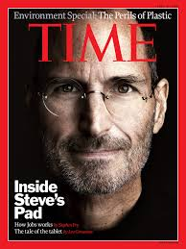
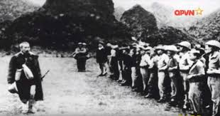
1. Đọc – chú thích
b. Chú thích
- Time: tạp chí nổi tiếng phát hành hằng tuần tại Mỹ.
- Vệ quốc đoàn: tên gọi của Quân đội Nhân dân Việt Nam trong giai đoạn từ tháng 9 từ năm 1945 đến tháng 5 năm 1946.
Notes:
- Burô (tiếng lóng): sếp (nghĩa trong văn bản
- Time: tạp chí nổi tiếng phát hành hằng tuần tại Mỹ.
- A man of honor: The life of Pham Xuan An: Một người đáng trân trọng: Cuộc đời của Phạm Xuân Ẩn
- Vệ quốc đoàn: tên gọi của Quân đội Nhân dân Việt Nam trong giai đoạn từ tháng 9 từ năm 1945 đến tháng 5 năm 1946.
- Chiến khu D: căn cứ cách mạng quan trọng của miền Đông Nam Bộ trong kháng chiến chống thực dân Pháp và đế quốc Mỹ.
- Roi-tơ: hãng thông tấn quốc tế lớn, có trụ sở chính tại Luân Đôn (Anh)

Slide 7
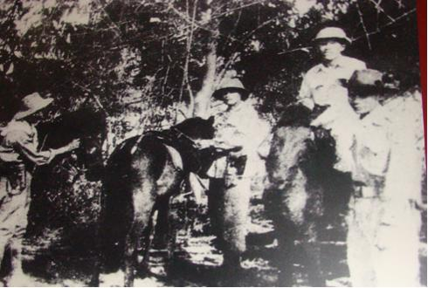

1. Đọc – chú thích
b. Chú thích
- Chiến khu D: căn cứ cách mạng quan trọng của miền Đông Nam Bộ trong kháng chiến chống thực dân Pháp và đế quốc Mỹ.
- Roi-tơ: hãng thông tấn quốc tế lớn, có trụ sở chính tại Luân Đôn (Anh)
Notes:
- Burô (tiếng lóng): sếp (nghĩa trong văn bản
- Time: tạp chí nổi tiếng phát hành hằng tuần tại Mỹ.
- A man of honor: The life of Pham Xuan An: Một người đáng trân trọng: Cuộc đời của Phạm Xuân Ẩn
- Vệ quốc đoàn: tên gọi của Quân đội Nhân dân Việt Nam trong giai đoạn từ tháng 9 từ năm 1945 đến tháng 5 năm 1946.
- Chiến khu D: căn cứ cách mạng quan trọng của miền Đông Nam Bộ trong kháng chiến chống thực dân Pháp và đế quốc Mỹ.
- Roi-tơ: hãng thông tấn quốc tế lớn, có trụ sở chính tại Luân Đôn (Anh)

Slide 8


1. Đọc – chú thích
b. Chú thích
- CBS: viết tắt của Colombia Broadcasting System – hệ thống phát thanh Cô-lôm-bi-a, một công ti truyền thông lớn tại Mỹ.
- Đèn flash: còn gọi là đèn chớp, một loại đèn chuyên dụng trong nhiếp ảnh và uay phim, có khả năng phát ra ánh sáng mạnh để hỗ trợ cho việc ghi hifh.

Slide 9

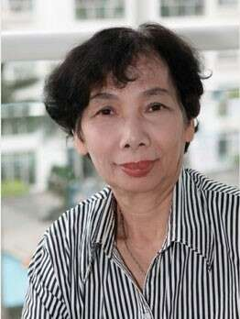
2. Tìm hiểu chung
a. Tác giả
- Sinh năm 1944, quê Hà Nội
- Là nhà báo, nhà văn có nhiều kí sự viết về những nhân vật đặc biệt.
- Một số tác phẩm tiêu biểu: “Tôi chết bắt đầu một thế giới sống” (1997), “Phạm Xuân Ẩn – tên người như cuộc đời” (2002), “Trần Quốc Hương – người chỉ huy tình báo” (2003), “Đại tướng Mai Chí Thọ” (2005),…
Nguyễn Thị Ngọc Hải

Slide 10

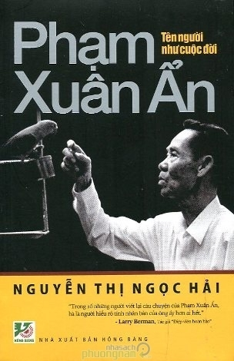
2. Tìm hiểu chung
b. Tác phẩm
Xuất xứ
Thể loại
In trong “Phạm Xuân Ẩn – tên người như cuộc đời”, NXB Tổng hợp Thành phố Hồ Chí Minh, 2015, tr.9-22
Văn bản kí
Khắc họa chân dung điệp viên – nhà tình báo nổi tiếng Phạm Xuân Ẩn
Notes:
“Phạm Xuân Ẩn – tên người như cuộc đời” là cuốn sách đầu tiên viết về Thiếu tướng tình báo, Anh hùng Lực lượng vũ trang nhân dân Phạm Xuân Ẩn (1927-2006)

Slide 11

II. Khám phá văn bản

Slide 12
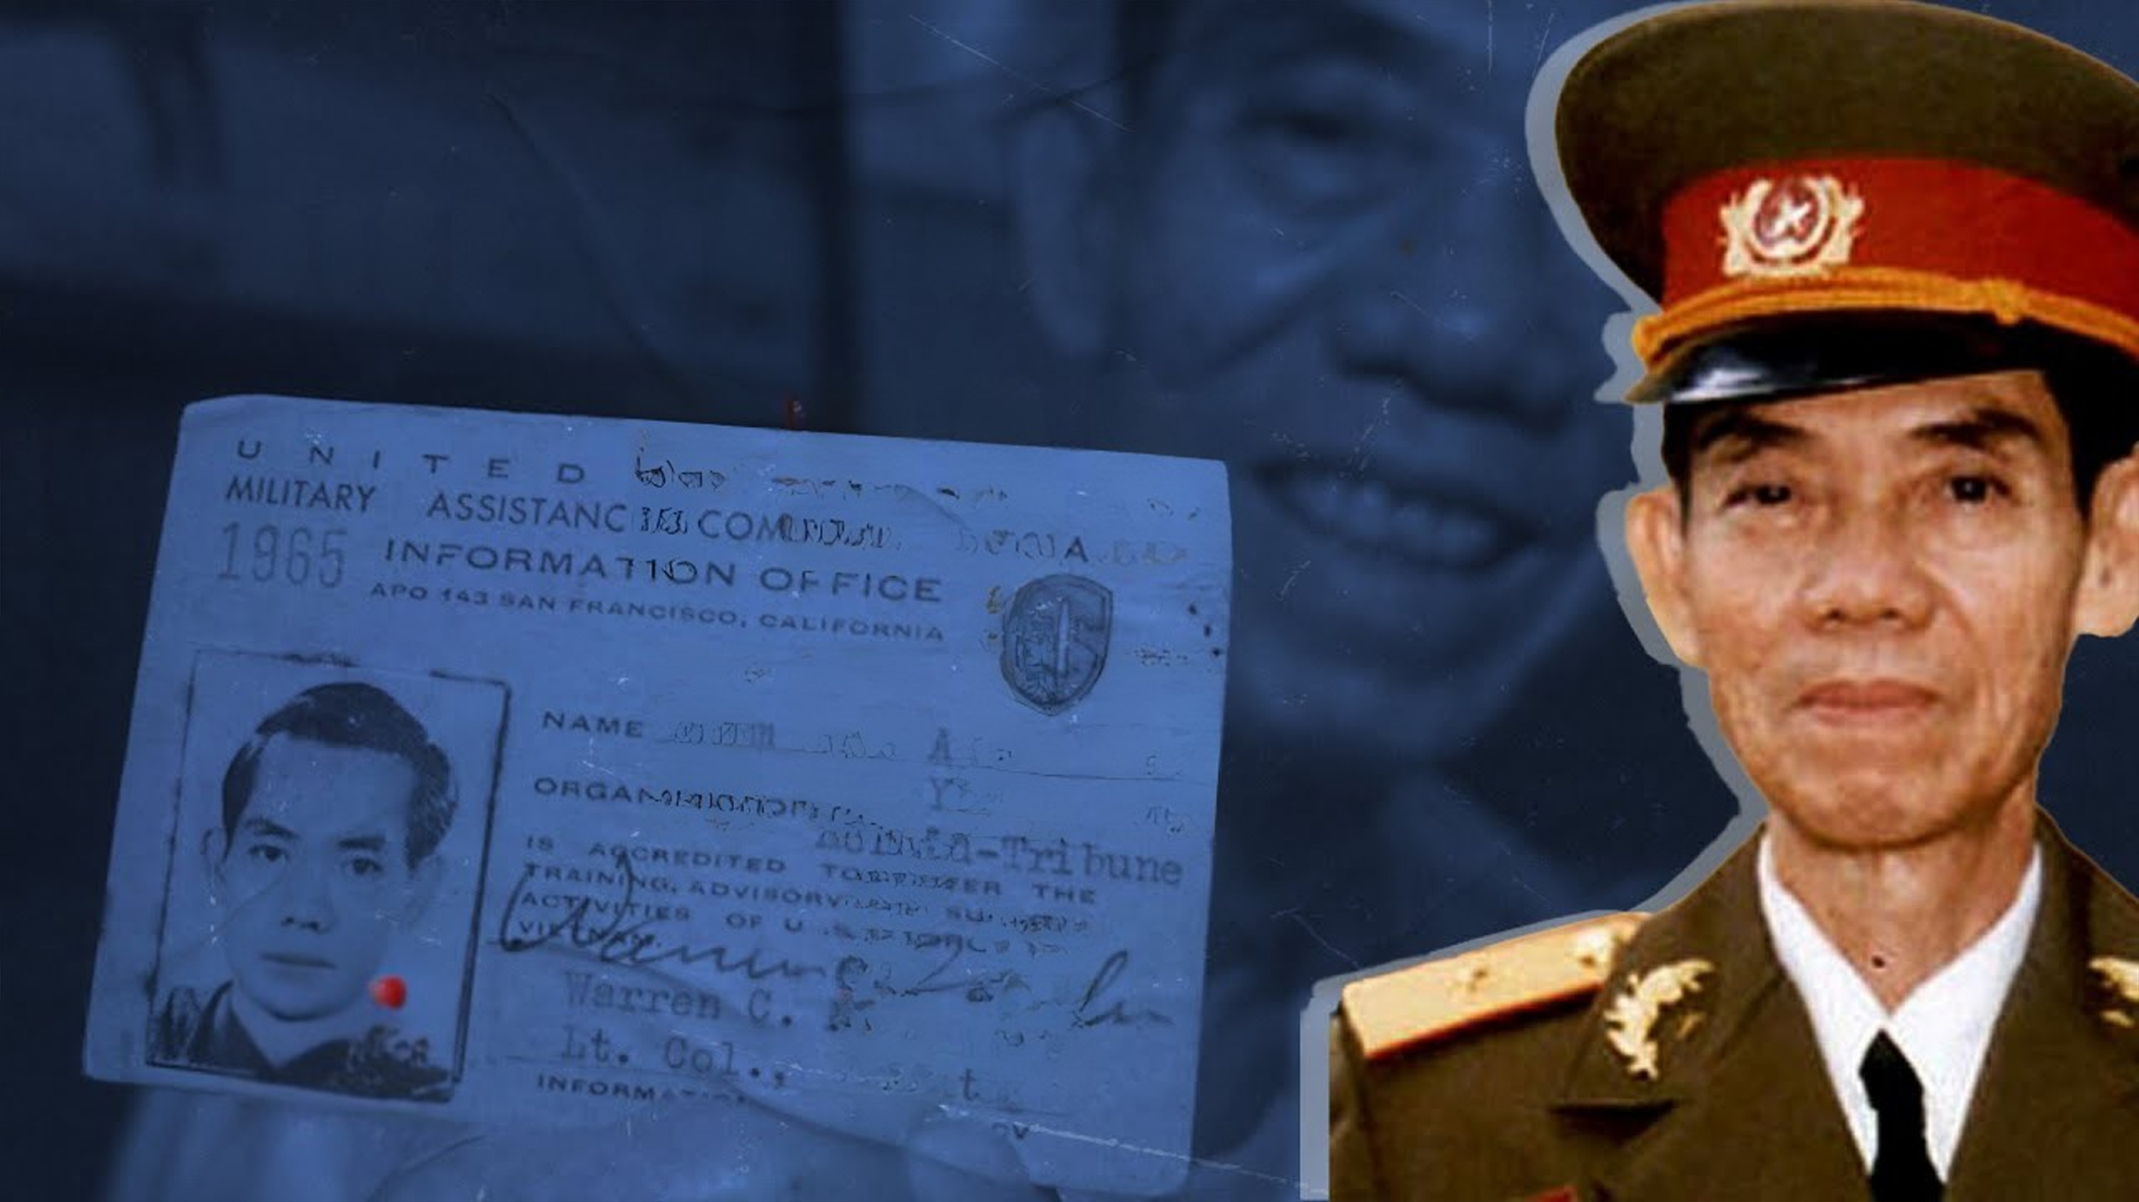
Mật mã cuộc đời Phạm Xuân Ẩn
Mật mã 1: Cuộc đời hoạt động cách mạng
Mật mã 2:
Đánh giá của các nhà báo nước ngoài
Mật mã 3:
Đánh giá của tác giả
Mật mã 4:
Nghệ thuật xây dựng chân dung nhân vật
Notes:
Chia lớp thành 4 nhóm, mỗi nhóm giải mã một mật mã.
Nhóm 1 – mật mã 1: Văn bản cung cấp những thông tin cơ bản nào về cuộc đời hoạt động cách mạng của nhà tình báo Phạm Xuân Ẩn?
Nhóm 2 – mật mã 2: Tìm những chi tiết cho thấy các nhà báo nước ngoài đã đánh giá rất cao cuộc đời con người Phạm Xuân Ẩn.
Nhóm 3 – mật mã 3: Tác giả đã đánh giá như thế nào về Phạm Xuân Ẩn và thể hiện mong ước gì khi khắc họa chân dung ông?
Nhóm 4 – mật mã 4: Nghệ thuật xây dựng chân dung nhân vật trong văn bản có gì đặc sắc?

Slide 13
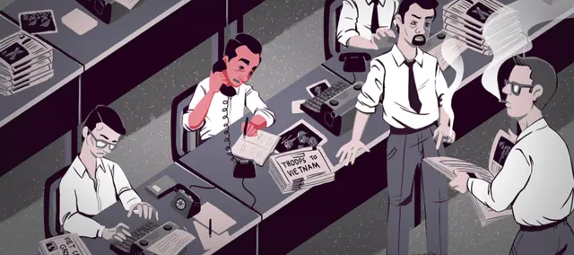
1. Tìm hiểu về cuộc đời hoạt động cách mạng
của nhà tình báo Phạm Xuân Ẩn

Slide 14
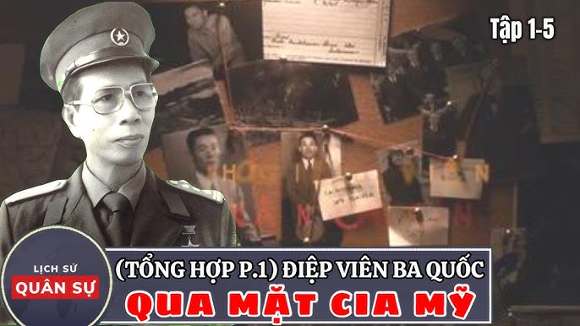
- Ông đã trải đời mình cùng với lịch sử kháng chiến của Việt Nam, là quân nhân trong ba quân đội khác nhau
+ Tham gia Vệ quốc đoàn khi 18 tuổi
+ Lính trong quân đội Pháp
+ Nhân viên dịch thuật tại Bộ Tổng tham mưu, tham dự vào việc thành lập những sư đoàn đầu tiên do quân đội Mỹ tuyển chọn và đào tạo.
Notes:
1. Văn bản cung cấp những thông tin cơ bản nào về cuộc đời hoạt động cách mạng của nhà tình báo Phạm Xuân Ẩn?

Slide 15
- Ông đã trải đời mình cùng với lịch sử kháng chiến của Việt Nam, là quân nhân trong ba quân đội khác nhau
- Sau khi học ở Mỹ về, Phạm Xuân Ẩn hành nghề báo chí
+ Làm việc cho Việt Tấn xã dưới thời Ngô Đình Diệm
+ Làm phóng viên cho các hãng thông tấn của nước ngoài có văn phòng tại Việt Nam như Roi-tơ, Time,…
Notes:
1. Văn bản cung cấp những thông tin cơ bản nào về cuộc đời hoạt động cách mạng của nhà tình báo Phạm Xuân Ẩn?

Slide 16

2.
Những đánh giá
về cuộc đời, con người Phạm xuân ẩn

Slide 17
a. Đánh giá của các nhà báo nước ngoài
Pi-tơ Rót-xơ Rên-giơ khuyến khích Phạm Xuân Ẩn viết một cuốn sách vể cuộc đời mình vì “Nếu không có câu chuyện của anh, một mảng quan trọng của lịch sử sẽ bị thiếu”.
Sau khi đất nước được thống nhất, cả nước và thế giới biết rõ ông là tình báo, vậy mà những nhà báo Mỹ hoạt động cùng thời với ông nay trở lại Việt Nam vẫn tin tưởng và kính trọng ông.
Có những nhà báo Mỹ là bạn cũ của ông Ẩn, nay đã mất nhưng vẫn dặn lại con cái họ hãy tìm đến ông Ẩn khi sang Việt Nam vì sẽ học được nhiều điều ở con người đó.
Mo-li Xây-phơ đánh giá ông Ẩn là người khôn khéo.
Notes:
2. Tìm những chi tiết cho thấy các nhà báo nước ngoài đã đánh giá rất cao cuộc đời con người Phạm Xuân Ẩn.

Slide 18
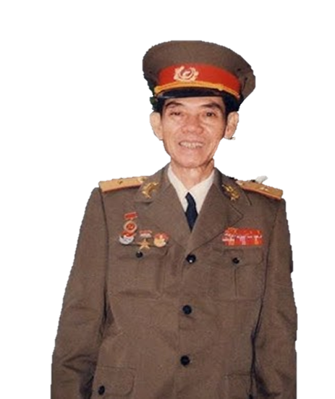
b. Đánh giá của nhà văn Nguyễn Thị Ngọc Hải
- Nhà văn đánh giá rất cao và thể hiện sự trân trọng, ngưỡng mộ con người Phạm Xuân Ẩn. Tác giả khẳng định: Đó là một nhân cách, một tài năng; Phạm Xuân Ẩn có cuộc đời của nhân vật tiểu thuyết, một người Việt đặc sắc,…
- Phạm Xuân Ẩn đã sống một cuộc đời hết sức thầm lặng, khiêm nhường và bình dị. Nhà văn mong muốn người đọc hiểu thêm tâm hồn đẹp đẽ, trầm lặng, sâu sắc và nhân văn ở một con người cao quý.
Notes:
3. Tác giả đã đánh giá như thế nào về Phạm Xuân Ẩn và thể hiện mong ước gì khi khắc họa chân dung ông?

Slide 19
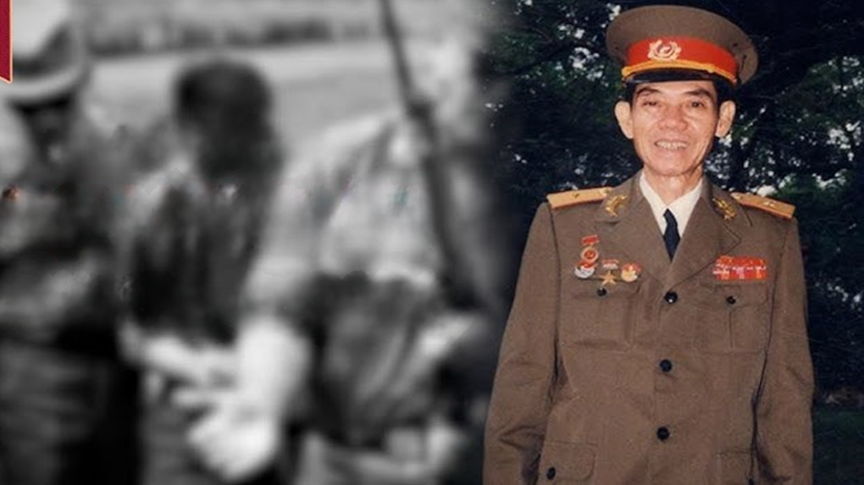
3.
Một vài nét về nghệ thuật xây dựng chân dung nhân vật
Notes:
4. Nghệ thuật xây dựng chân dung nhân vật trong văn bản có gì đặc sắc?

Slide 20
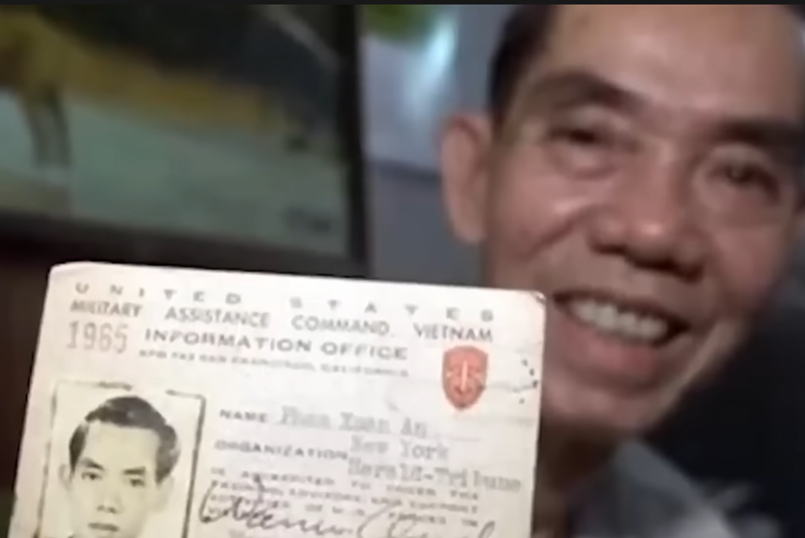
- Khắc họa chân dung nhân vật theo các mốc thời gian quan trọng trong cuộc đời
- Đặt nhân vật vào tình huống đặc biệt để lí giải chiều sâu nhân cách con người
- Trích dẫn ý kiến các nhà báo nước ngoài đánh giá về nhân vật khiến chân dung nhân vật hiện lên khách quan, đa chiều.

Slide 21
Cùng suy ngẫm
Theo em, việc giải mã bí mật về những con người đặc biệt như Phạm Xuân Ẩn có ý nghĩa như thế nào?
Giúp người đương thời và hậu thế hiểu rõ hơn về cuộc đời của những con người đặc biệt, hiểu hơn về lịch sử dân tộc, những giá trị nhân văn,…từ đó sẽ rút ra được những bài học ý nghĩa.

Slide 22
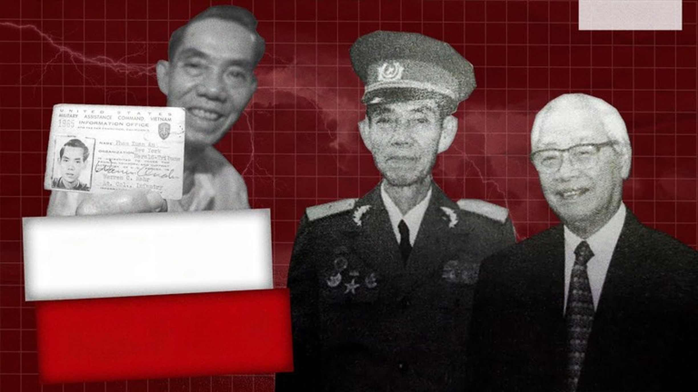
III.
Tổng kết
Notes:
Giáo án của Thảo Nguyên 0979818956

Slide 23
1. Nghệ thuật
2. Nội dung
- Khắc họa chân dung nhân vật khách quan, đa chiều.
- Đánh giá nhân vật toàn diện, sâu sắc…
“Phạm Xuân Ẩn – tên người như cuộc đời” là văn bản kí giải mã bí ẩn về chân dung một nhà tình báo mà cuộc đời và sự nghiệp của ông được ví như một “huyền thoại”.
Notes:
Giáo án của Thảo Nguyên 0979818956

Slide 24
Notes:
GV cho HS xem 1 đoạn video nói về cuộc đời của tướng tình báo Phạm Xuân Ẩn – sau khi học xong, cho HS xem tiếp phần còn lại của video.

Slide 25
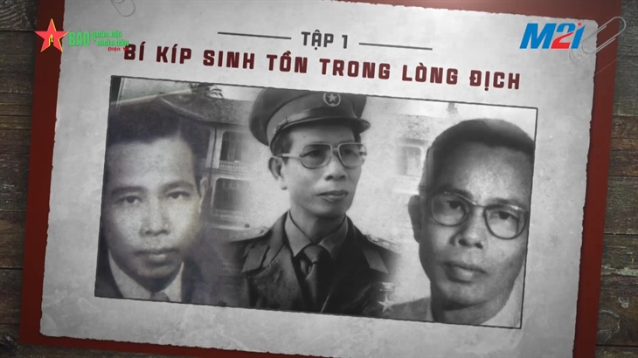
Siêu tình báo
Hãy tìm và giới thiệu
một số nhà tình báo nổi tiếng khác
trong lịch sử Việt Nam mà em biết.
Notes:
5 tình báo viên nổi tiếng nhất trong lịch sử Việt Nam.
Đinh Thị Vân – Người vẽ bản đồ phòng ngự Nam vĩ tuyến 17. ...
Phạm Xuân Ẩn – “Ký giả số 1 Việt Nam” ...
Phạm Ngọc Thảo – “Nhà tình báo cô độc” ...
Vũ Ngọc Nhạ – Người xây dựng cụm tình báo chiến lược A22. ...
Hoàng Minh Đạo – Cha đẻ của ngành tình báo Việt Nam.

